Slide 1


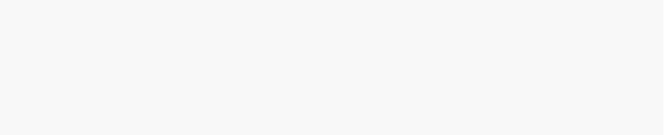




산업 컴퓨터비전 실제
Middle Project
PRESENTER
DEPARTMENT
CONTACT
2024254009 김다현

Slide 2

INDEX
01
이미지 데이터 설명
02
주제 선정
03
사용 알고리즘

Slide 3
이미지 데이터 설명 & 주제선정
DRIVE 데이터세트
DRIVE (혈관 추출을 위한 디지털 망막 이미지) 데이터 세트 는 망막 혈관 분할에 대한 연구를 가능하게 하기 위해 만들어졌다.
DRIVE 데이터 세트 사진은 네덜란드의 당뇨병성 망막증 환자로부터 수집되었다.
데이터 세트에는 25세에서 90세 사이의 당뇨병 환자 400명의 이미지가 포함되어 있다.
40장의 사진이 무작위로 선택되었으며 그 중 7장만이 경미한 초기 당뇨병성 망막증의 징후를 보여준다.
자동 망막 지도 생성 및 분기점 추출을 사용하여 시간 또는 멀티미디어 이미지를 기록하고 망막 이미지 모자이크를 합성했다.
주제 선정
망막 이미지의 혈관을 통해 질병 유무를 확인하기 전 이미지 전처리를 시도해보고자 함.
혈관을 뚜렷하게 추출할 수 있는 방안에 대한 고안을 함.
1. 이미지 컨투어 추출 (canny edge, threshold 사용) 2. 모폴로지 연산

Slide 4
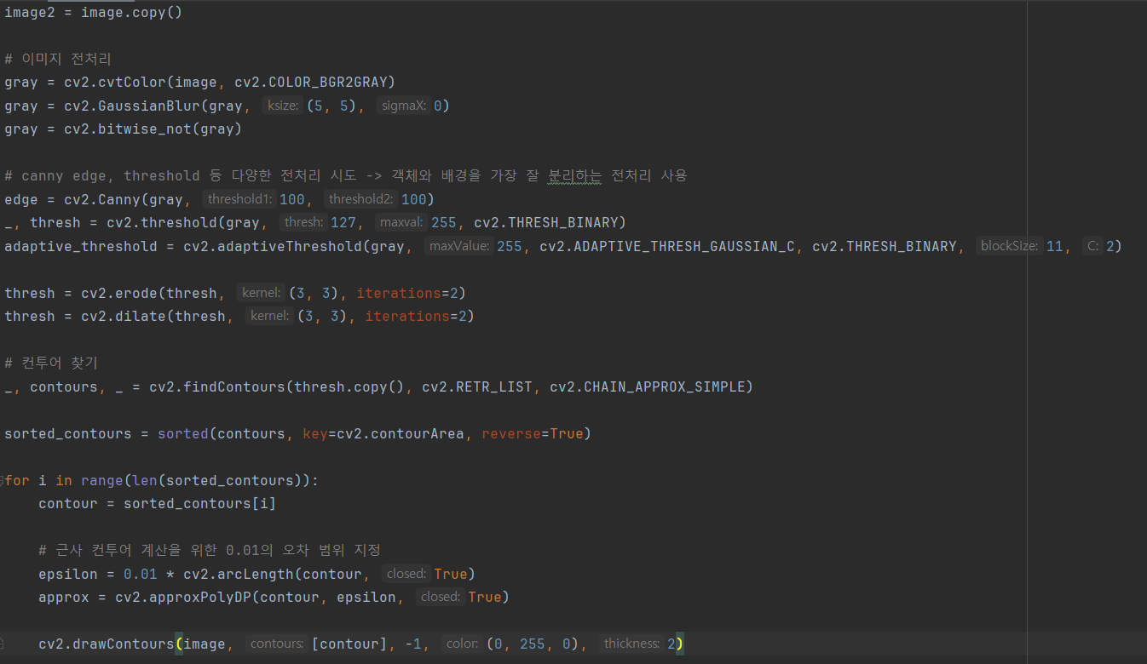

이미지 컨투어 추출 (canny edge, threshold 사용)
01
사진을 설명 입력하는 곳
02
사진을 설명 입력하는 곳
03

Slide 5
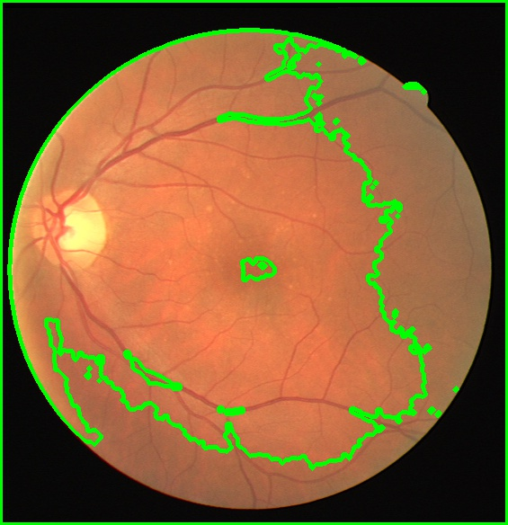
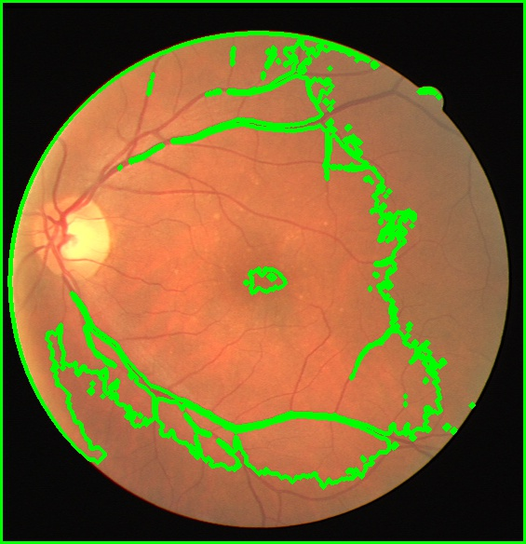
이미지 컨투어 추출 (canny edge, threshold 사용)
threshold의 커널을 None에서 (3,3)으로 변경
threshold tresh 값 조정
컨투어의 파라미터도 변경해봤으나 큰 차이가 없었음
01
02
03
원본
kernel : None
kernel : 3X3

Slide 6
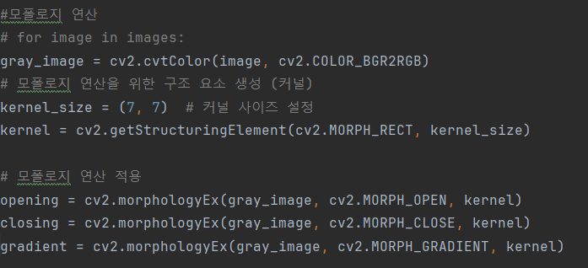
모폴로지 연산
선명하게
열기(opening) & 닫기(closing) : kernel 사이즈로 조절
팽창(dilation) & 침식(erosion) : iteration 으로 팽창/침식 의 정도 조절
팽창(dilation) - 침식(erosion) 연산의 차이를 구한 gradient
모폴로지 연산은 이미지 내 객체의 형태, 크기, 구조 등을 분석하거나 변형하는 데 사용되는 기술이다. 주로 바이너리 이미지(흑백 이미지)에서 사용되며, 객체의 형태를 분석하여 이미지 내의 구멍을 채우거나, 객체의 크기를 조절하거나, 객체 간의 거리를 조절하는 등의 작업을 수행할 수 있다.

Slide 7
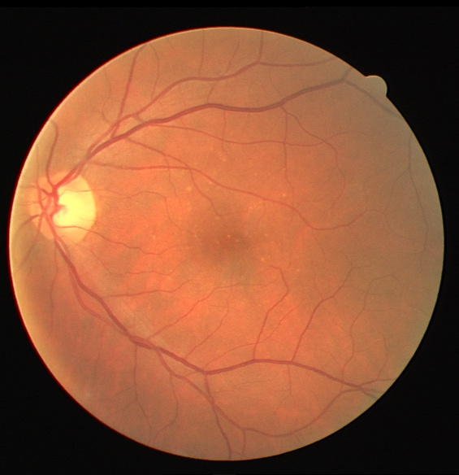
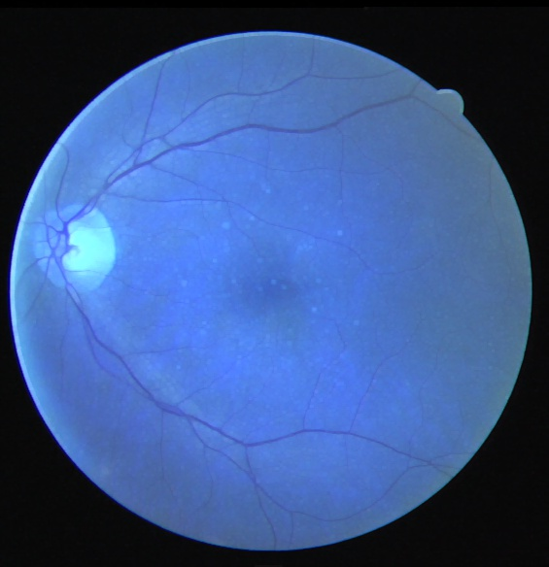
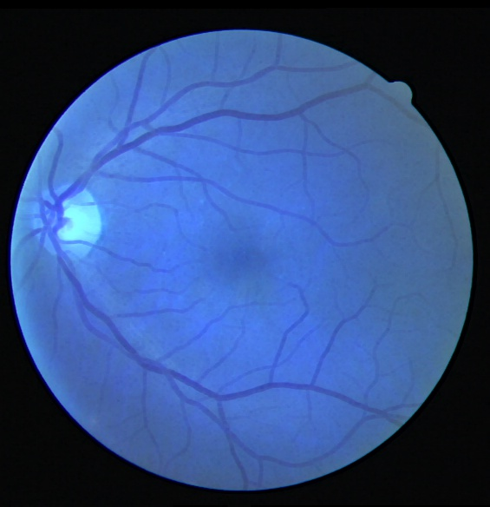

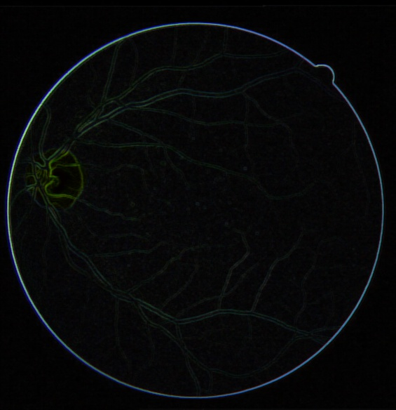
모폴로지 연산
커널(3,3)
원본
dilation
erosion
opening
gradient

Slide 8

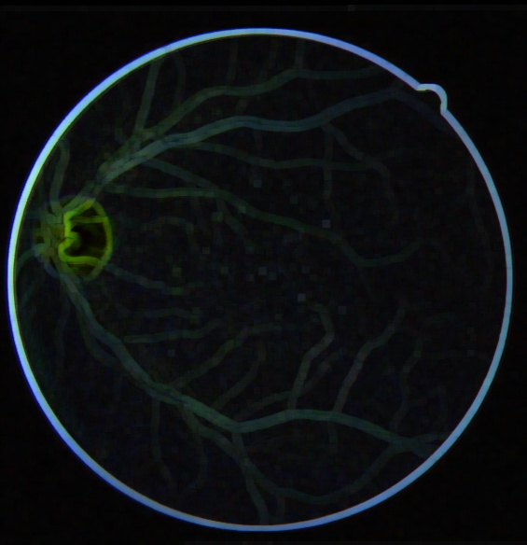
모폴로지 연산
커널(7,7)
원본
dilation
erosion
opening
gradient

